Slide 1

用户的不确定性导致的安全问题
WormFox by Black Hole Labs
WiFi 万能钥匙 SRC
2017.12.2 成都

Slide 2
关于我:
WormFox
安洵信息黑洞实验室成员
研究方向:
Windows漏洞研究
协议分析研究
从事的工作
病毒木马分析
黑白盒测试
安全开发

Slide 3
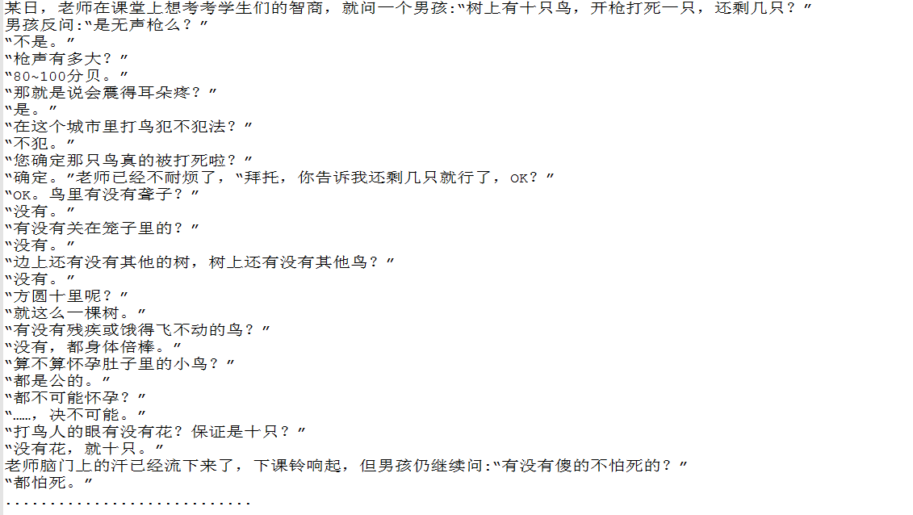
为什么说这个?
讲一个笑话:

Slide 4

通过上面的故事:
程序需要处理的用户输入太多。
用户输入的不确定性。
程序异常处理不完善。
程序面向未知的用户群体，不能使用政策约束来保证正确使用程序，导致安全风险的产生。

Slide 5
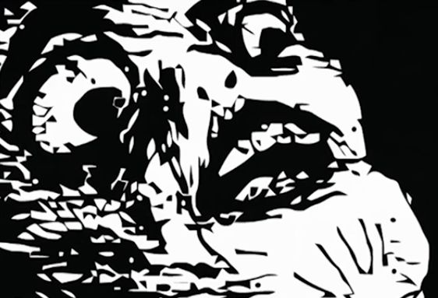
Web程序因过滤不严导致的安全漏洞
SQL注入
文件上传
命令注入
跨站请求伪造
。。。。。。

Slide 6
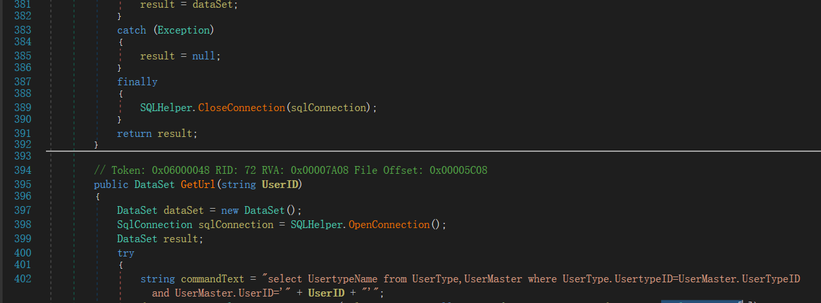
SQL注入
在一次项目中，得到了一个网站的DLL文件。开始分析这个程序。
使用dnSpy分析程序:

Slide 7
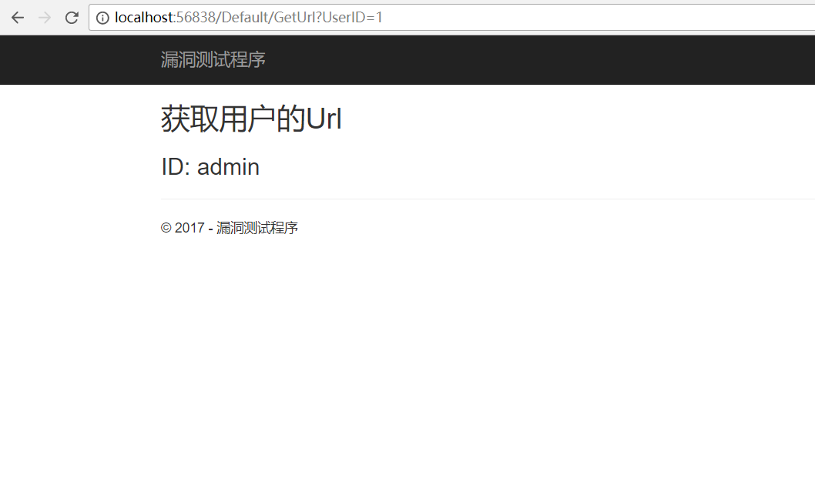
由于项目的保密性，就不实用原始项目分析，我也使用和他代码架构一样的ASP.NET MVC编写了一个演示程序。

Slide 8
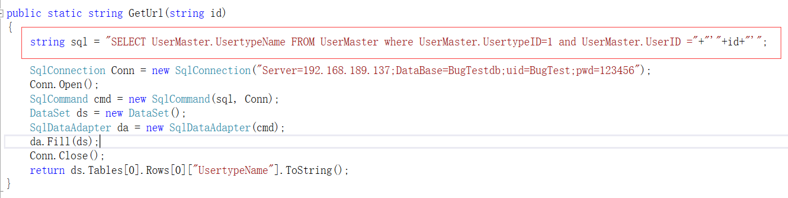
分析这个项目时，其它地方使用参数化查询，而此处，没有任何过滤，拼接sql语句。这会带入数据库中进行
正常情况下sql语句是:
SELECT UserMaster.UsertypeName FROM UserMaster where UserMaster.UsertypeID=1 and UserMaster.UserID =‘1’
由于程序猿觉得用户输入都是正常有效的输入，导致漏洞的产生。

Slide 9
假设用户在参数后面先闭合前面的语句，再加其它查询。导致数据库信息泄露。
正常的用户请求:
http://localhost:56838/Default/GetUrl?UserID=1
黑客的请求:
http://localhost:56838/Default/GetUrl?UserID=1%27%20or%201=1--
这样Sql语句变成了:
SELECT UserMaster.UsertypeName FROM UserMaster where UserMaster.UsertypeID=1 and UserMaster.UserID =‘1’
or 1=1--

Slide 10
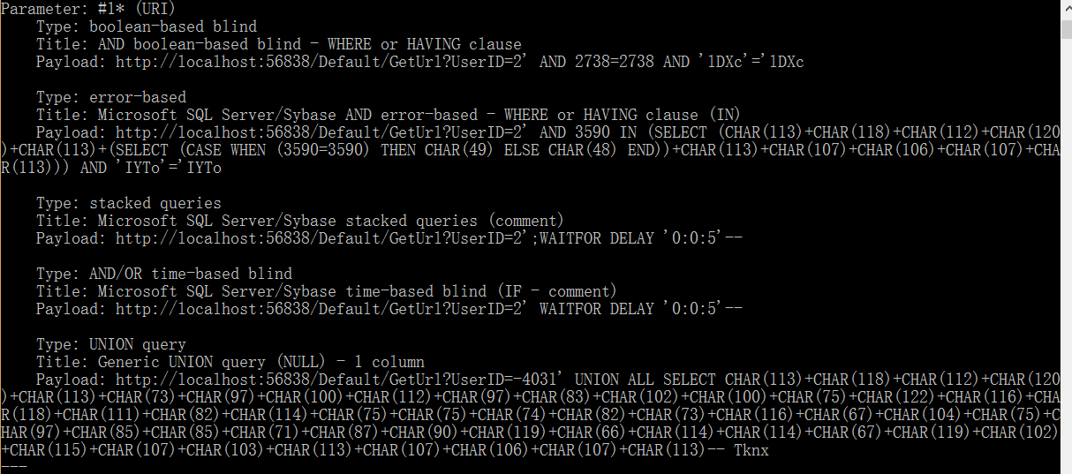
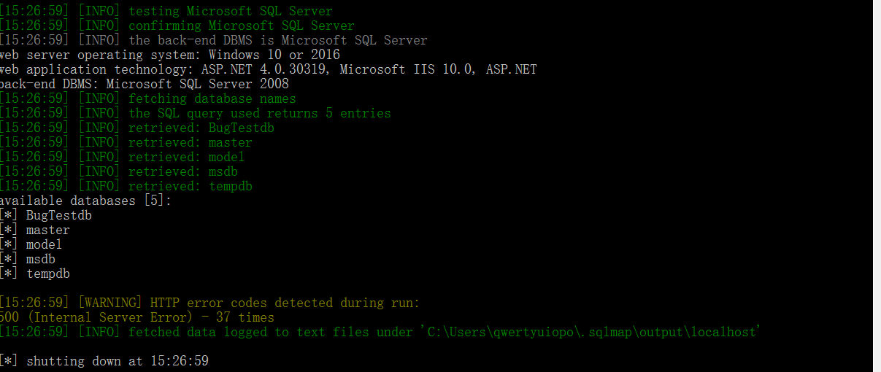
数据库信息泄露了。。。。。。

Slide 11
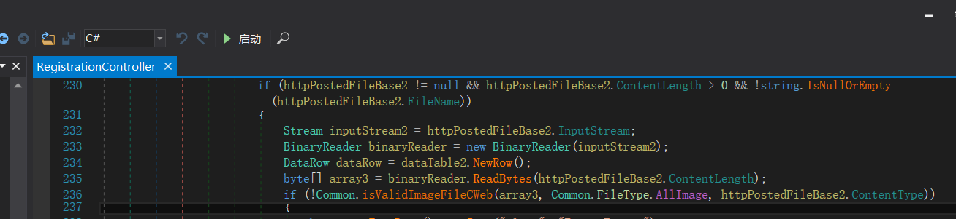
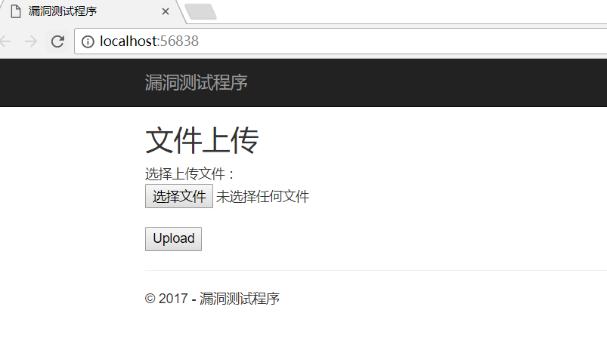
文件上传
在上一个项目中，还发现了上传漏洞。
同样由于保密，我把功能代码分离出来了。

Slide 12
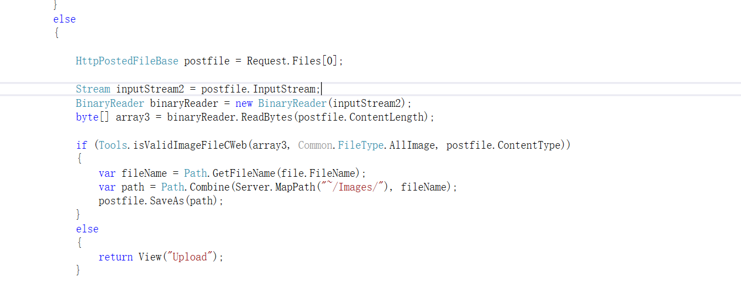
HttpPostedFileBase就是接收到的POST文件，包含了提交文件的参数。
postfile.ContentType：提交的文件类型

Slide 13
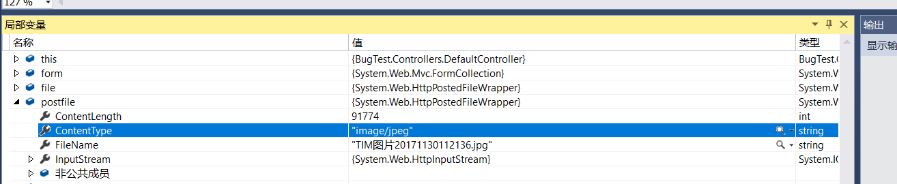
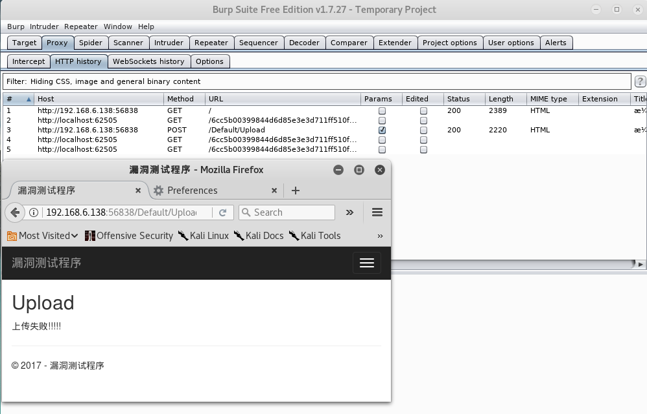
既然这个可以伪造，试一下上传Shell：

Slide 14
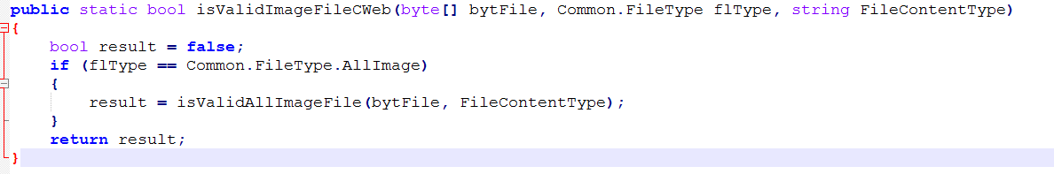

上传失败！！！
Why？？？
该层函数，第一个判断:
Common.FileType.AllImage ==Common.FileType.AllImage
这里当然是成立了！！！

Slide 15
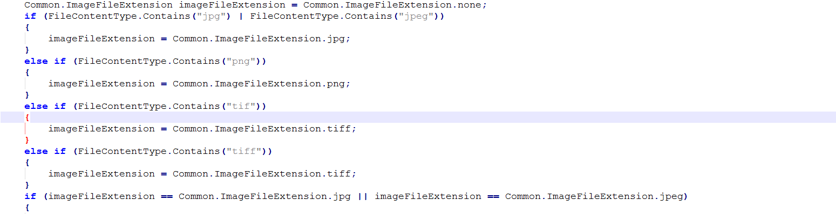
isValidAllImageFile函数:
这里判断了一些图片格式。
但是为什么上传允许的后缀名也失败了？
再往下看。。。

Slide 16
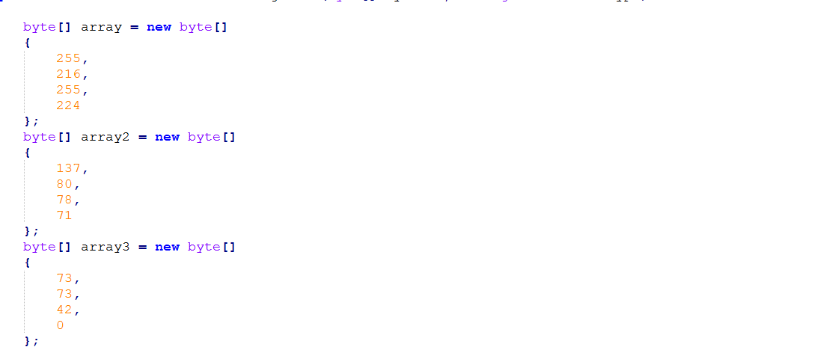
函数有一段:
看着像文件头数据。。。。

Slide 17
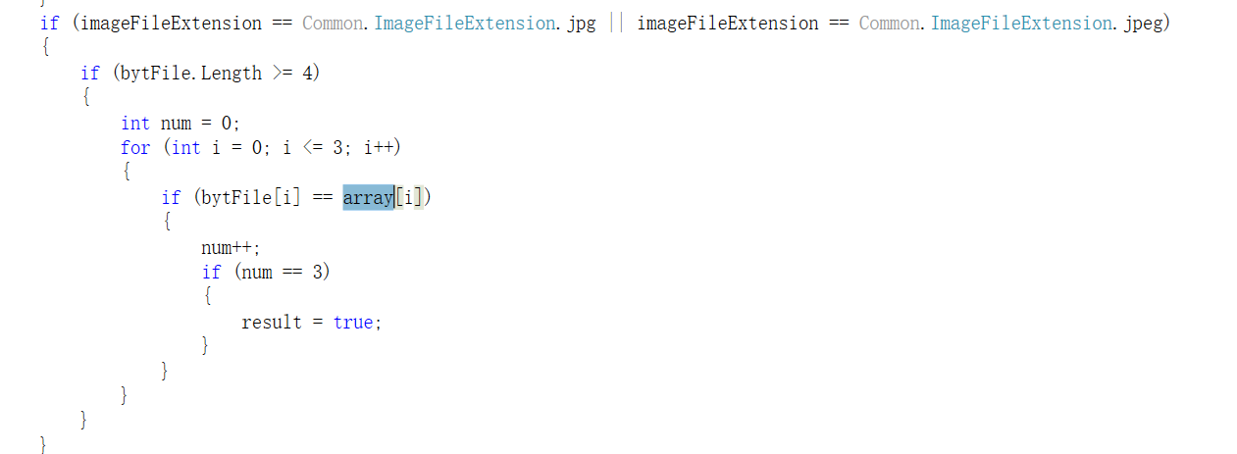
看到下面校验循环:
四个字节是FF D8 FF E0

Slide 18
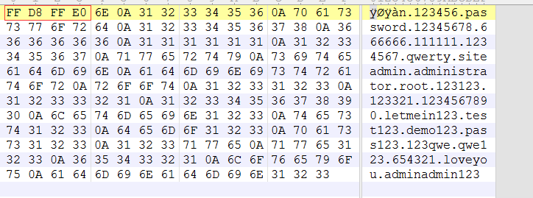
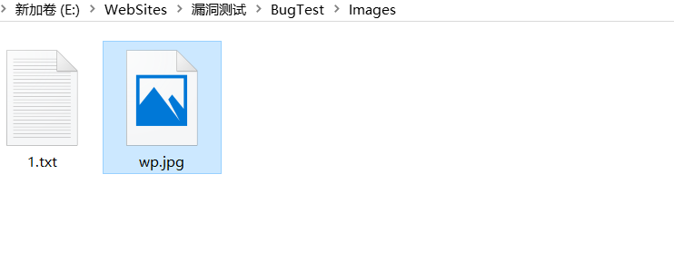

修改文件前4个字节:
上传成功:

Slide 19
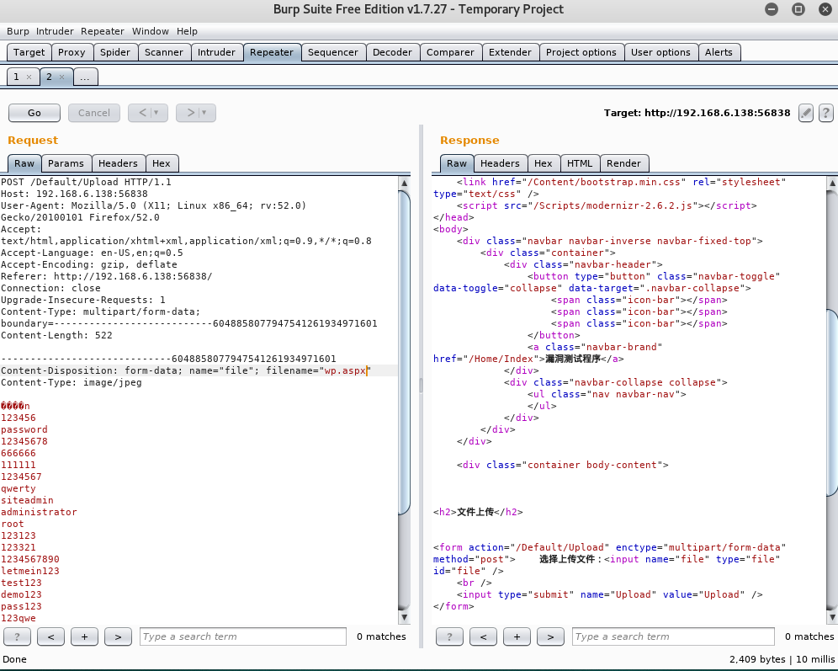
尝试上传aspx文件:

Slide 20
上传成功:

Slide 21
输入导致的安全漏洞：
SQL，XSS，文件上传。二进制里同样存在溢出等等。。。
异常处理：
信息泄露，提供黑客更多的信息。。。
操作系统和中间件的坑：
解析漏洞。。。

Slide 22
交流：
大家畅所欲言。。。。。。

Slide 23

@wormfox
panlinfox@gmail.com

